Slide 1








Slide 2

Khởi động
1

Slide 3
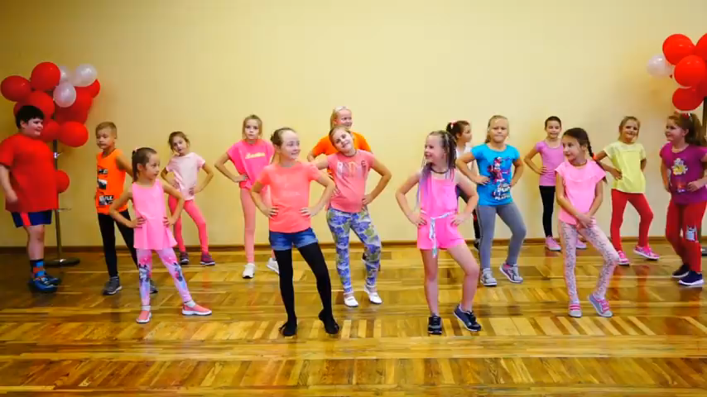

Slide 4
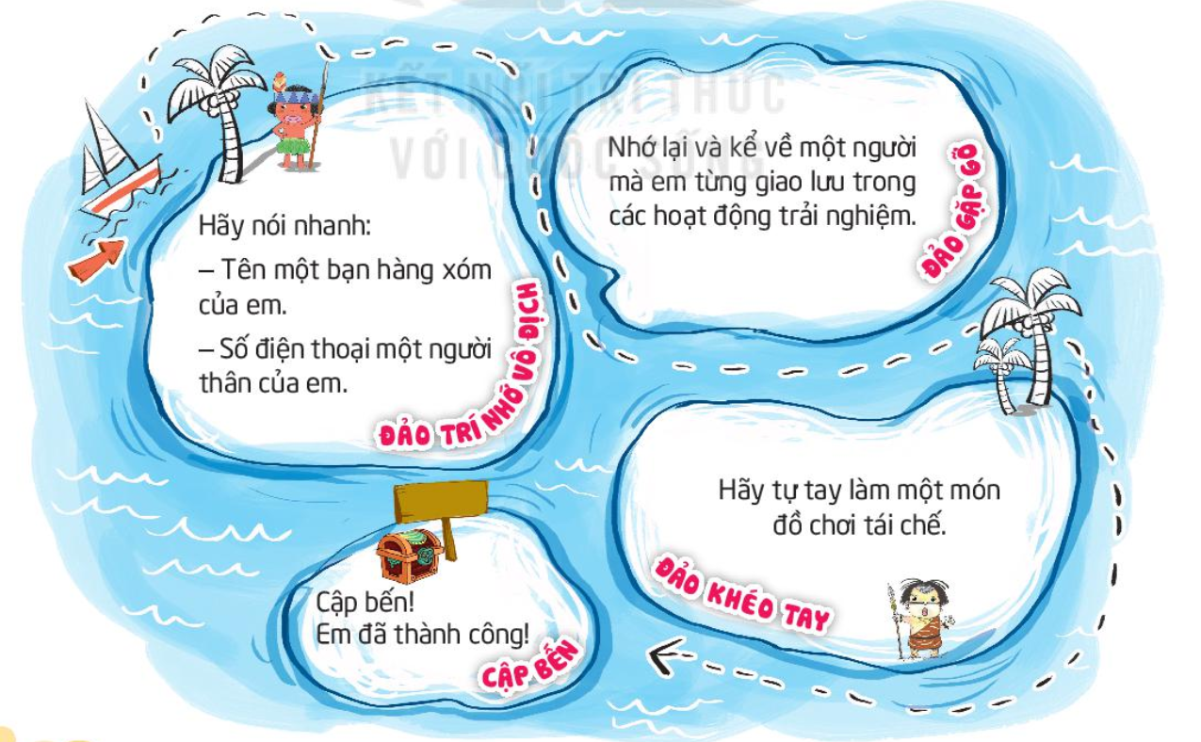
Chinh phục quần đảo trải nghiệm

Slide 5
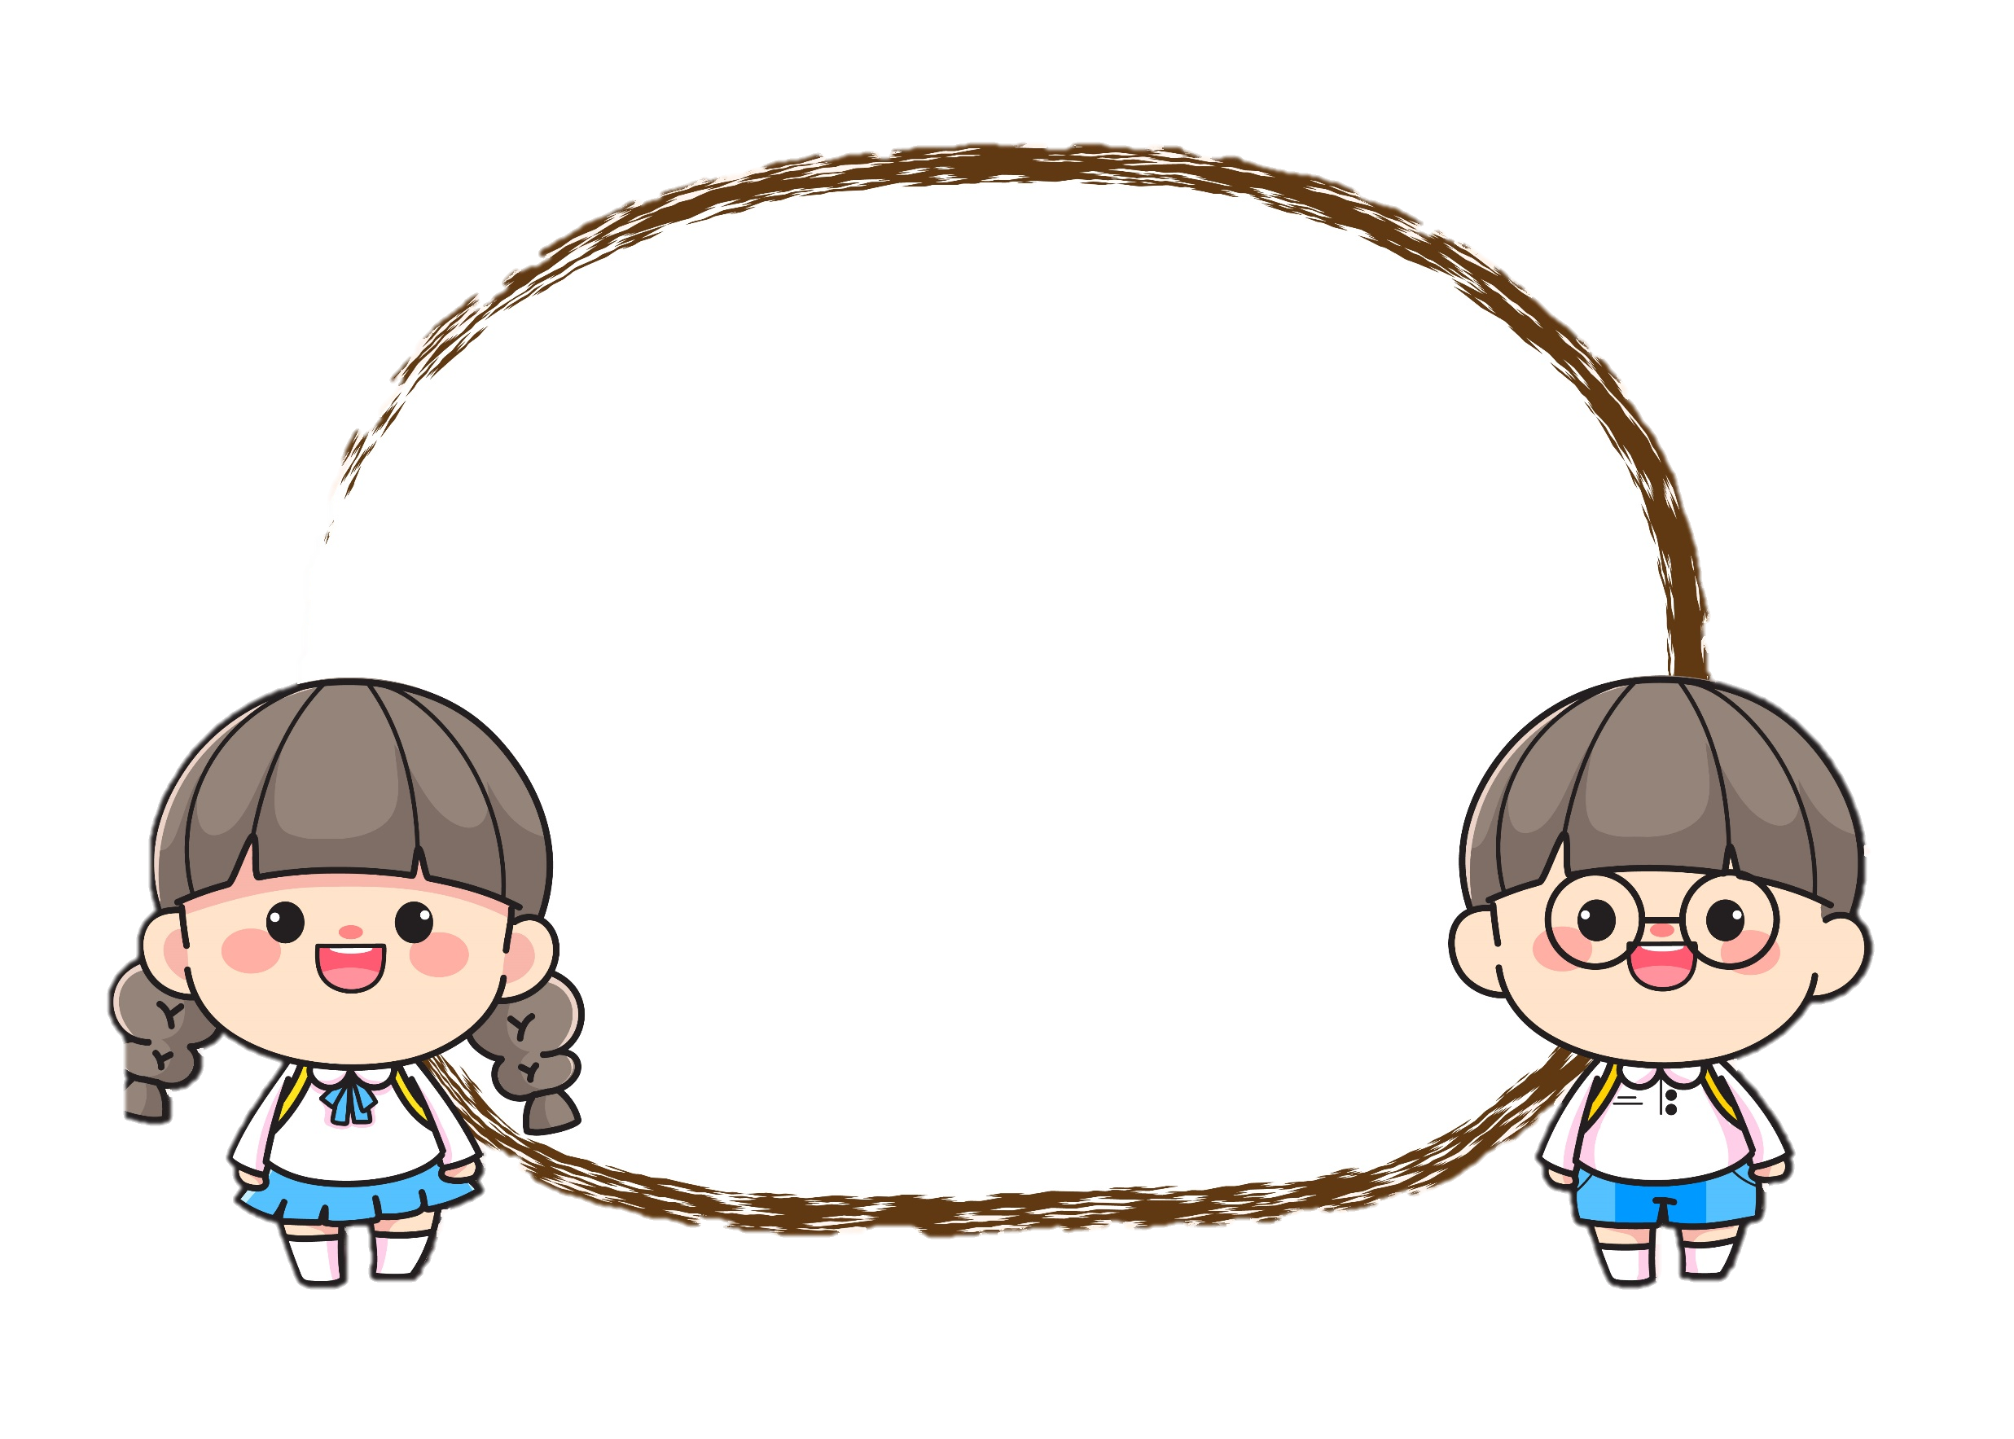


Slide 6
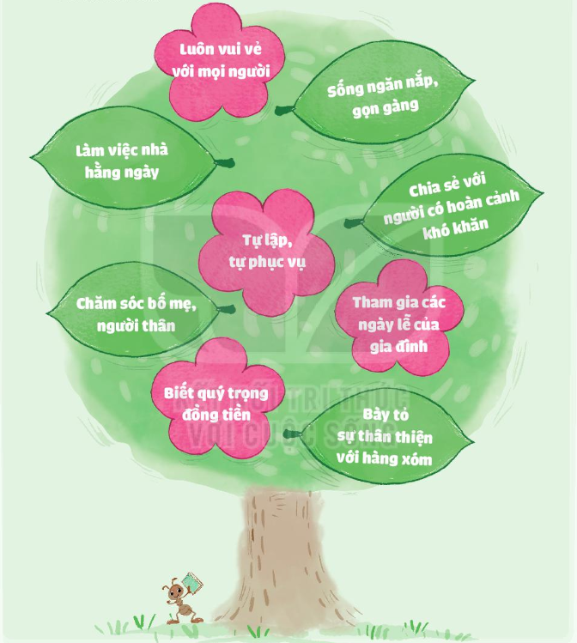
Xin ý kiến nhận xét của bố mẹ, người thân về hoạt động trải nghiệm ở nhà của em.

Slide 7
Chúc các em nghỉ hè
vui vẻ

Slide 8


Soạn bài giảng yêu cầu các khối lớp
Thiết kế bài giảng E – Learning
MĂNG NON – TÀI LIỆU TIỂU HỌC
Mời truy cập: MĂNG NON- TÀI LIỆU TIỂU HỌC | Facebook
ZALO : 0382348780 - 0984848929

